Slide 1
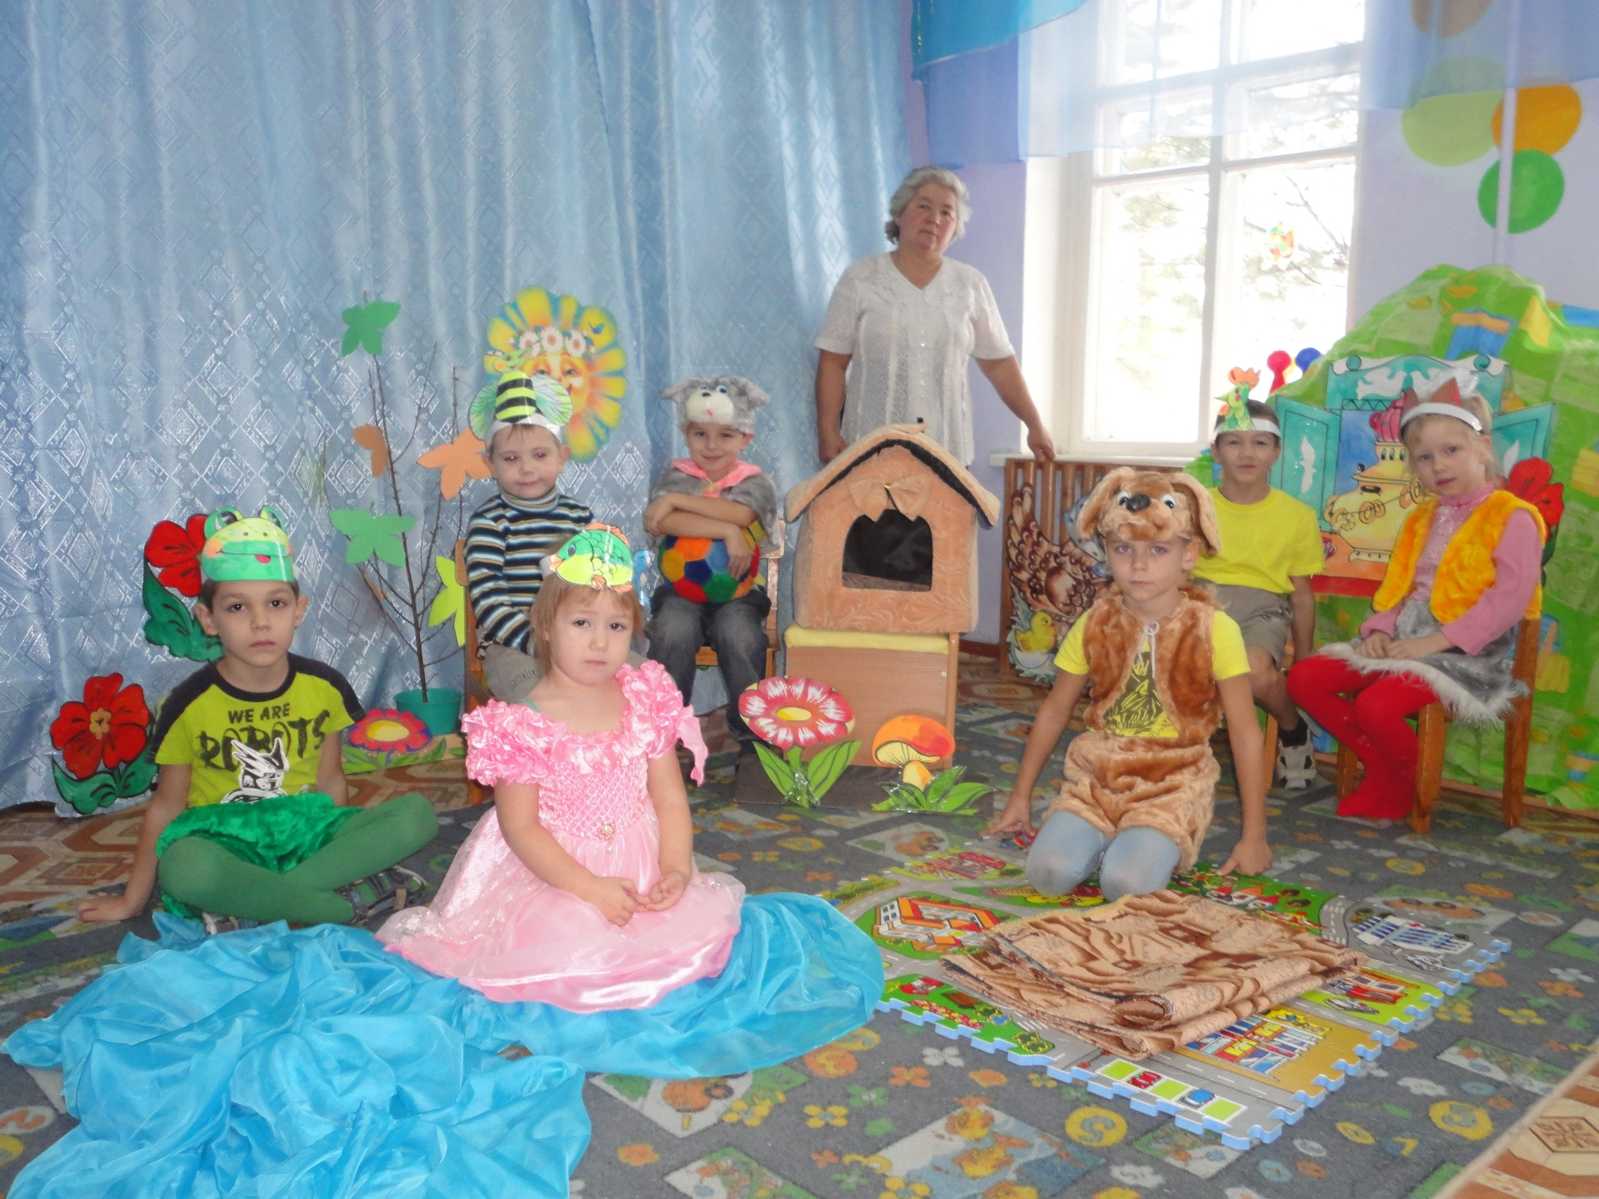
Кто сказал мяу?

Slide 2
Автор: Сутеев Владимир Григорьевич
5 июля 1903, Москва — 10 марта 1993, Москва

Slide 3
Режисёр-постановщик: Васильева Р.Ф.
Воспитатель группы «НЕПОСЕДЫ»

Slide 4
Оператор-оформитель: Скиба К.Н.
Воспитатель группы «ЛУЧИКИ»

Slide 5
РОЛИ ИСПОЛНЯЛИ:
Щенок
Лягушка
Кошка
Пчела
Рыбка
Петушок
Лохматый пёс
Кирилл Осадчук
Максим Видинеев
Ветта Чернавина
Матвей Бессонов
Вика Чернавина
Алёша Стукалин
Резниченко Сава

Slide 6
КТО СКАЗАЛ МЯУ?
Щенок спал на коврике около дивана. Вдруг сквозь сон он услышал, как кто-то сказал:
-Мяу!
Щенок поднял голову, посмотрел- никого нет. И тут опять кто-то сказал:
- Мяу!
-Кто там?
Вскочил щенок, обежал всю комнату, заглянул под кровать, под стол – никого нет! Взлез на подоконник, увидел: во дворе гуляет Петух.
«Вот кто не дал мне спать!» – подумал Щенок и побежал во двор к Петуху.

Slide 7
КТО СКАЗАЛ МЯУ?
- Это ты сказал «мяу»? – спросил Щенок Петуха.
- Нет, я говорю… - Петух захлопал крыльями и закричал:- Ку-Ка-Ре-Ку!
- А больше ты ничего не умеешь говорить?- спросил Щенок.
- Нет, только «кукареку»,- сказал Петух.
Щенок почесал задней лапой за ухом и пошёл домой…

Slide 8
КТО СКАЗАЛ МЯУ?
Вдруг у самого крыльца кто-то сказал:
- Мяу!
«Это тут!»- сказал себе Щенок и быстро начал рыть под крыльцом всеми четырьмя лапами. Когда он вырыл большую яму, оттуда выскочил серый Мышонок.
- Ты сказал «мяу»?-строго спросил его Щенок.
- Пи-пи-пи,-запищал Мышонок,-а кто так сказал?
-Кто-то сказал: «мяу»…
-Близко?-заволновался Мышонок.
-Вот сдесь,совсем рядом,-сказал Щенок.
- Мне страшно! Пи-пи-пи!-запищал Мышонок и юркнул под крыльцо.

Slide 9
КТО СКАЗАЛ МЯУ?
Щенок задумался. Вдруг около собачьей конуры кто-то громко сказал:
-Мяу!
Щенок обежал вокруг конуры три раза,но никого не нашёл. В конуре кто-то зашевелился…
«Вот он!-сказал себе Щенок.-Сейчас я его поймаю…» Он подкрался поближе…Навстречу ему выскочил огромный лохматый Пёс.
-Р-р-р-р…-зарычал Пёс.
-Я…я хотел узнать…
-Р-р-р-р!
- Это вы сказали…«мяу»?-пошептал Щенок, поджимая хвостик.
-Я!? Ты смеёшься, Щеннок!

Slide 10
КТО СКАЗАЛ МЯУ?
Со всех ног бросился Щенок в сад и спрятался там под кустом. И тут, прямо над его ухом, кто-то сказал:
-Мяу!
Щенок выглянул из-под куста. Прямо перед ним на цветке сидела мохнатая Пчела.
«Вот кто сказал «мяу»!»- подумал Щенок и хотел схватить ее зубами. - З-з-з-з!- прожужжала обиженная Пчела и больно ужалила Щенка в кончик носа. Завизжал Щенок, побежал. Пчела за ним! Летит жужжит: - Уж-ж-жалю! Уж-ж-жалю! Подбежал Щенок к пруду - и в воду!

Slide 11
КТО СКАЗАЛ МЯУ?
Когда он вынырнул, Пчелы уже не было. И тут опять кто-то сказал: - Мяу! - Это ты сказал "мяу"?- спросил мокрый Щенок Рыбу, которая проплывала мимо него. Рыба ничего не ответила, махнула хвостом и исчезла в глубине пруда. - Ква-ква-ква!- засмеялась Лягушка, сидевшая на листе лилии.- Разве ты не знаешь, что рыбы не говорят? - А может быть, это ты сказала "мяу"?- спросил Щенок Лягушку. - Ква-ква-ква!- засмеялась Лягушка.- Какой ты глупый! Лягушки только квакают. И прыгнула в воду...

Slide 12
КТО СКАЗАЛ МЯУ?
Пришел Щенок домой, мокрый, с распухшим носом. Грустный, улегся на своем коврике. И вдруг услышал: - Мяу!!! Щенок вскочил - перед ним сидела пушистая полосатая Кошка. - Мяу!- сказала Кошка. - Ав-ав-ав!- залаял Щенок, потом вспомнил, как рычал лохматый Пес, и зарычал:- Р-р-р-р! Кошка изогнулась, зашипела: "Ш-ш-ш!", зафыркала: "Фыр-фыр!"- и выпрыгнула в окно. Вернулся Щенок на свой коврик и улегся спать. Он теперь знал, кто сказал «МЯУ".

Slide 13
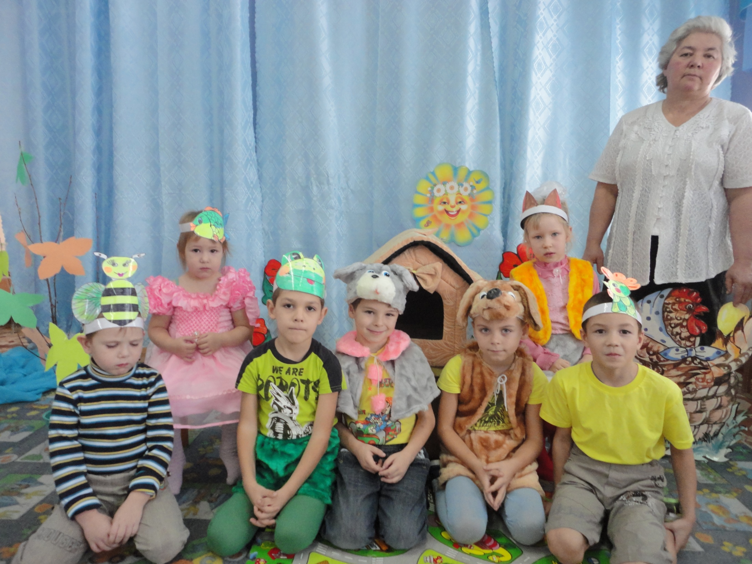
КОНЕЦ!

Slide 14
Директор картины: Скиба Н.А.
Декоратор: Чернавина Л.С.
Над презентацией работала: Скиба К.Н.
МДОУ «Берёзка» с. Озёрное

